Slide 1


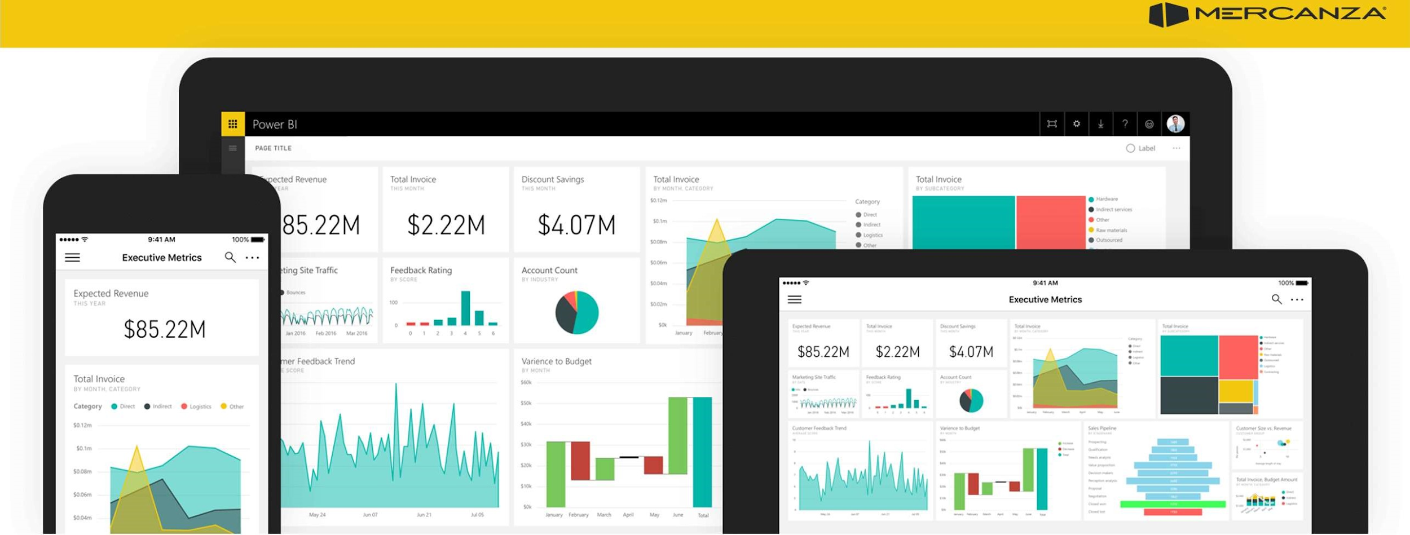
6. Formulación con DAX

Slide 2

Objetivos del módulo

Slide 3
Objetivos del módulo
Conocer el concepto de DAX.

Slide 4
Objetivos del módulo
Conocer el concepto de DAX.
Aprender a generar columnas calculadas y medidas, entendiendo sus diferencias.

Slide 5
Objetivos del módulo
Conocer el concepto de DAX.
Aprender a generar columnas calculadas y medidas, entendiendo sus diferencias.
Aprender algunas funciones básicas de DAX.

Slide 6
Objetivos del módulo
Conocer el concepto de DAX.
Aprender a generar columnas calculadas y medidas, entendiendo sus diferencias.
Aprender algunas funciones básicas de DAX.
Conocer las funciones de inteligencia de tiempo.

Slide 7
Objetivos del módulo
Conocer el concepto de DAX.
Aprender a generar columnas calculadas y medidas, entendiendo sus diferencias.
Aprender algunas funciones básicas de DAX.
Conocer las funciones de inteligencia de tiempo.
Profundizar en la creación de calendarios mediante DAX.

Slide 8
Objetivos del módulo
Conocer el concepto de DAX.
Aprender a generar columnas calculadas y medidas, entendiendo sus diferencias.
Aprender algunas funciones básicas de DAX.
Conocer las funciones de inteligencia de tiempo.
Profundizar en la creación de calendarios mediante DAX.
Conocer algunos conceptos avanzados en la formulación con DAX.

Slide 9
Contenidos del módulo
Introducción
Columnas calculadas
Medidas
Diferencias entre columna calculada y medida
Funciones DAX básicas
Funciones de Inteligencia de Tiempo (Time Intelligence)
Creación de calendarios
Conceptos avanzados

Slide 10
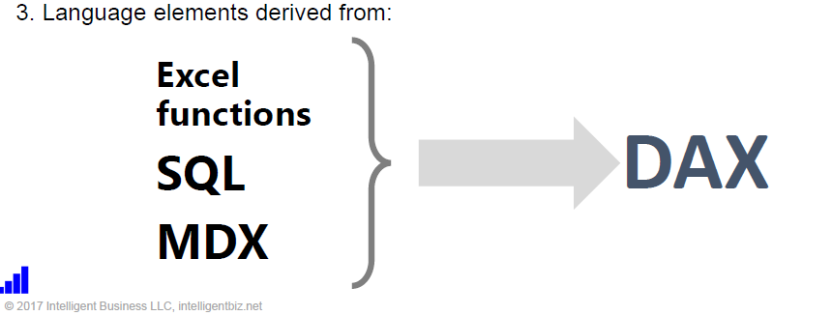
1. Introducción
DAX (Data Analysis Expressions) es una colección de funciones, operadores y constantes que permite realizar cálculos personalizados en Power BI, ayudando a crear información nueva partir de los datos iniciales del modelo.
Notes:
Muchos de los elementos derivan de otros lenguajes y funciones implementados en otras herramientas como Excel, SQL y MDX (Las expresiones multidimensionales o MDX son un lenguaje de consulta para bases de datos multidimensionales sobre cubos OLAP.)

Slide 11
1. Introducción
DAX (Data Analysis Expressions) es una colección de funciones, operadores y constantes que permite realizar cálculos personalizados en Power BI, ayudando a crear información nueva partir de los datos iniciales del modelo.
Hay tres cálculos principales que puede crear mediante DAX:
Columnas calculadas
Medidas
Tabla calculadas (específico)
Notes:
Muchos de los elementos derivan de otros lenguajes y funciones implementados en otras herramientas como Excel, SQL y MDX (Las expresiones multidimensionales o MDX son un lenguaje de consulta para bases de datos multidimensionales sobre cubos OLAP.)

Slide 12
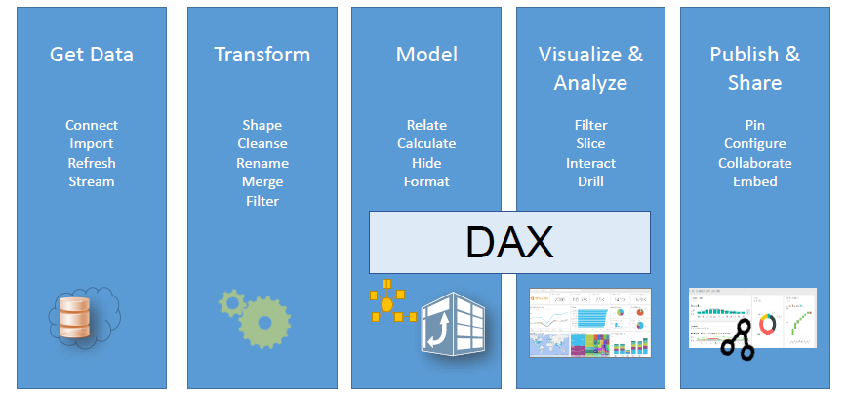
1. Introducción
¿Dónde se ubica DAX?
Notes:
Como podemos ver, DAX entra en juego en las fases 3 y 4 correspondientes al modelado y visualización ¿por qué? Responderla.

Slide 13
1. Introducción
Algunos consejos antes de ver DAX
Notes:
DAX contiene muchísimas funciones (algunas más útiles que otras). Por ello, algunos consejos son:
Muchas veces es mejor entender como funciona DAX y lo conceptos básicos que ponerse a memorizar formulas a diestro y siniestro sin entender
No hay que conocerlas todas. Si tenemos claro el concepto que buscamos, una simple búsqueda en la web nos arrojará una función que nos sirva (es posible que ya alguien haya tenido el mismo problema que nosotros).
Si tenemos dudas acerca del formato de alguna función, siempre podemos hacer una búsqueda rápida.

Slide 14
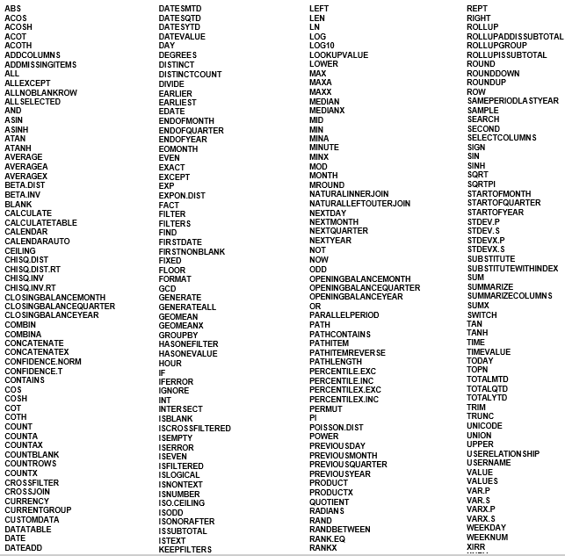

1. Introducción
Algunos consejos antes de ver DAX
Notes:
DAX contiene muchísimas funciones (algunas más útiles que otras). Por ello, algunos consejos son:
Muchas veces es mejor entender como funciona DAX y lo conceptos básicos que ponerse a memorizar formulas a diestro y siniestro sin entender
No hay que conocerlas todas. Si tenemos claro el concepto que buscamos, una simple búsqueda en la web nos arrojará una función que nos sirva (es posible que ya alguien haya tenido el mismo problema que nosotros).
Si tenemos dudas acerca del formato de alguna función, siempre podemos hacer una búsqueda rápida.

Slide 15
1. Introducción
Algunos consejos antes de ver DAX
Mejor entender los conceptos básicos que memorizar las funciones.
Siempre podemos consultar la documentación oficial y buscar ejemplos.
Notes:
DAX contiene muchísimas funciones (algunas más útiles que otras). Por ello, algunos consejos son:
Muchas veces es mejor entender como funciona DAX y lo conceptos básicos que ponerse a memorizar formulas a diestro y siniestro sin entender
No hay que conocerlas todas. Si tenemos claro el concepto que buscamos, una simple búsqueda en la web nos arrojará una función que nos sirva (es posible que ya alguien haya tenido el mismo problema que nosotros).
Si tenemos dudas acerca del formato de alguna función, siempre podemos hacer una búsqueda rápida.

Slide 16

1. Introducción
Curva de aprendizaje
#%@!
Elegantly complex
Deceptively simple
Most calculations
Notes:
DAX contiene muchísimas funciones (algunas más útiles que otras). Por ello, algunos consejos son:
Muchas veces es mejor entender como funciona DAX y lo conceptos básicos que ponerse a memorizar formulas a diestro y siniestro sin entender
No hay que conocerlas todas. Si tenemos claro el concepto que buscamos, una simple búsqueda en la web nos arrojará una función que nos sirva (es posible que ya alguien haya tenido el mismo problema que nosotros).
Si tenemos dudas acerca del formato de alguna función, siempre podemos hacer una búsqueda rápida.

Slide 17
2. Columnas calculadas
DAX permite añadir una nueva columna dentro de una tabla mediante la combinación de una o más columnas existentes en el modelo de datos.

Slide 18
2. Columnas calculadas
DAX permite añadir una nueva columna dentro de una tabla mediante la combinación de una o más columnas existentes en el modelo de datos.
Características
La formula que define la nueva columna se evalúa para cada fila de la tabla y devuelve un único valor por fila.

Slide 19
2. Columnas calculadas
DAX permite añadir una nueva columna dentro de una tabla mediante la combinación de una o más columnas existentes en el modelo de datos.
Características
La formula que define la nueva columna se evalúa para cada fila de la tabla y devuelve un único valor por fila.
Esta columna ocupa espacio, así que cada vez que se actualicen los datos se evaluarán los nuevos valores de la columna, incrementándose el tamaño del modelo de datos.

Slide 20
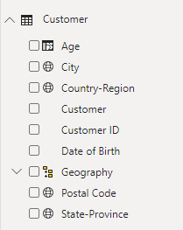
2. Columnas calculadas
DAX permite añadir una nueva columna dentro de una tabla mediante la combinación de una o más columnas existentes en el modelo de datos.
Características
La formula que define la nueva columna se evalúa para cada fila de la tabla y devuelve un único valor por fila.
Esta columna ocupa espacio, así que cada vez que se actualicen los datos se evaluarán los nuevos valores de la columna, incrementándose el tamaño del modelo de datos.
Indicativo de columna calculada

Slide 21
2.1 Columnas calculadas. Creación
Se puede acceder a la opción de creación desde dos zonas diferentes:

Slide 22
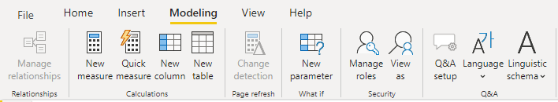
2.1 Columnas calculadas. Creación
Se puede acceder a la opción de creación desde dos zonas diferentes:
Lienzo > Modeling

Slide 23
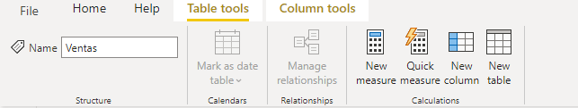
2.1 Columnas calculadas. Creación
Se puede acceder a la opción de creación desde dos zonas diferentes:
Lienzo > Modeling
Vista de datos > Table Tools

Slide 24
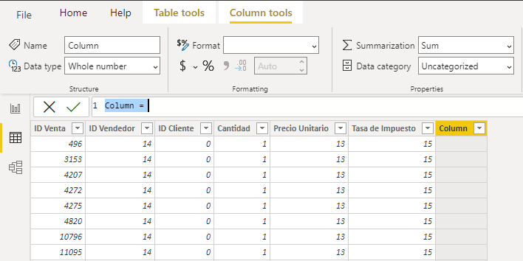
2.1 Columnas calculadas. Creación
1. Una vez seleccionado el botón, se activará automáticamente la barra de fórmulas (DAX)

Slide 25
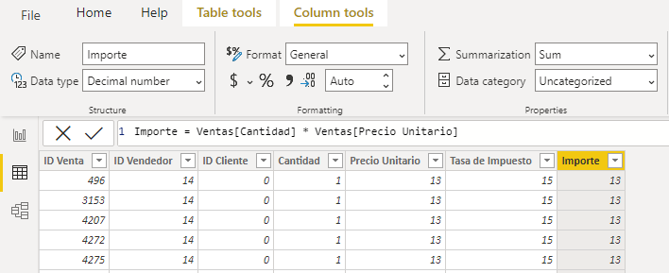
2.1 Columnas calculadas. Creación
NombreColumna = Columna_X [operador] Columna_Y

Slide 26
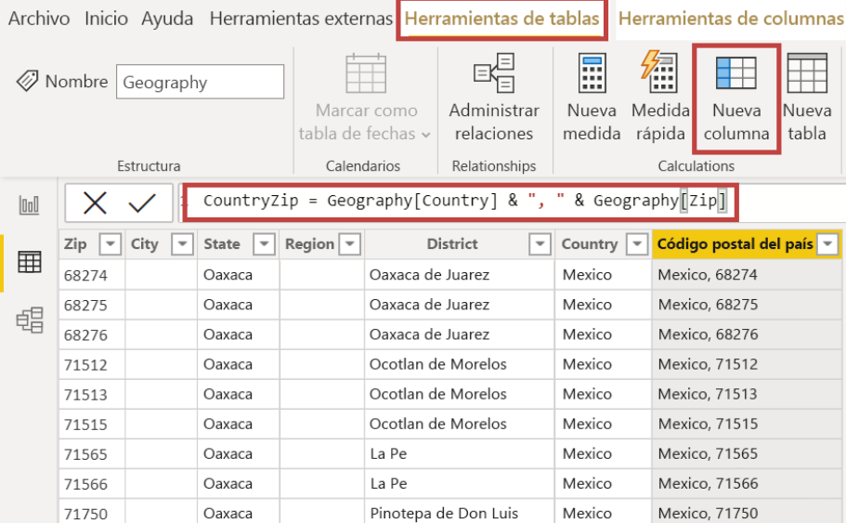
2.1 Columnas calculadas. Creación
NombreColumna = Columna_X [operador] Columna_Y

Slide 27
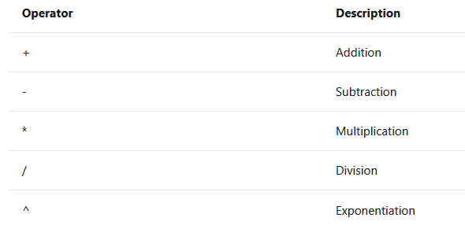
2.1 Columnas calculadas. Creación
Operadores

Slide 28
2.1 Columnas calculadas. Recordando…
¿No habíamos visto esto en otro sitio antes?

Slide 29
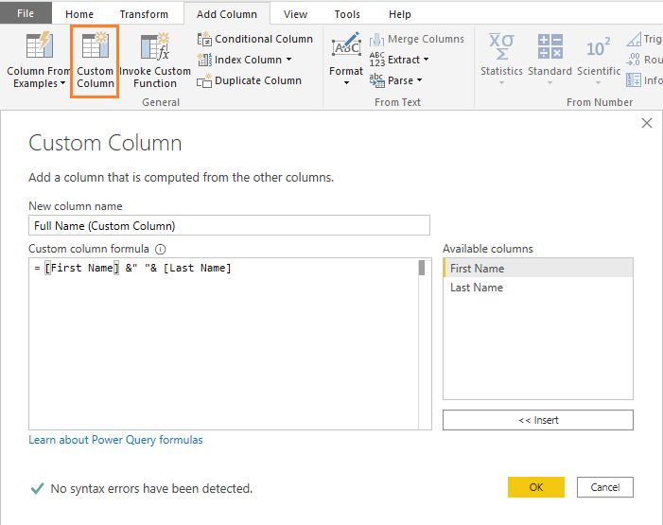
2.1 Columnas calculadas. Recordando…
¿No habíamos visto esto en otro sitio antes?
Exacto, en la opción Custom Column dentro del Editor de Consultas.

Slide 30
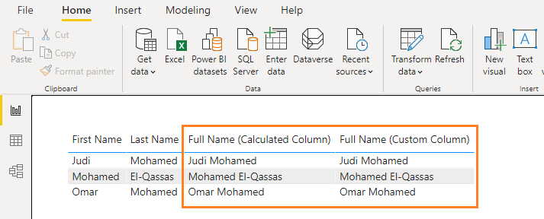
2.1 Columnas calculadas. Custom Column vs Calculated
El resultado obtenido con ambas técnicas es el mismo.

Slide 31
2.1 Columnas calculadas. Custom Column vs Calculated
Custom Column - Características

Slide 32

2.1 Columnas calculadas. Custom Column vs Calculated
Custom Column - Características
Para crearla es necesario usar lenguaje M (operadores).

Slide 33

2.1 Columnas calculadas. Custom Column vs Calculated
Custom Column - Características
Para crearla es necesario usar lenguaje M (operadores).
Su creación o modificación va a requerir la actualización completa de la tabla donde se haya creado (esto significa tiempo).

Slide 34

2.1 Columnas calculadas. Custom Column vs Calculated
Custom Column - Características
Para crearla es necesario usar lenguaje M (operadores).
Su creación o modificación va a requerir la actualización completa de la tabla donde se haya creado (esto significa tiempo).
Internamente aplica compresión lo que se traduce en una app más pequeña y un aumento en la rapidez de la misma.

Slide 35
2.1 Columnas calculadas. Custom Column vs Calculated
Custom Column - Características
Para crearla es necesario usar lenguaje M (operadores).
Su creación o modificación va a requerir la actualización completa de la tabla donde se haya creado (esto significa tiempo).
Internamente aplica compresión lo que se traduce en una app más pequeña y un aumento en la rapidez de la misma.
Solo permite usar columnas de la propia tabla donde se crea la columna.

Slide 36
2.1 Columnas calculadas. Custom Column vs Calculated
Calculated Column - Características

Slide 37
2.1 Columnas calculadas. Custom Column vs Calculated
Calculated Column - Características
Para crearla es necesario usar lenguaje DAX (operadores).

Slide 38
2.1 Columnas calculadas. Custom Column vs Calculated
Calculated Column - Características
Para crearla es necesario usar lenguaje DAX (operadores).
Su creación es más rápida que en el caso de custom (no requiere la actualización completa de la tabla).

Slide 39
2.1 Columnas calculadas. Custom Column vs Calculated
Calculated Column - Características
Para crearla es necesario usar lenguaje DAX (operadores).
Su creación es más rápida que en el caso de custom (no requiere la actualización completa de la tabla).
Al contrario que el caso de custom, no aplica compresión lo que se traduce en una app más grande en tamaño y un decremento de la rapidez.

Slide 40
2.1 Columnas calculadas. Custom Column vs Calculated
Calculated Column - Características
Para crearla es necesario usar lenguaje DAX (operadores).
Su creación es más rápida que en el caso de custom (no requiere la actualización completa de la tabla).
Al contrario que el caso de custom, no aplica compresión lo que se traduce en una app más grande en tamaño y un decremento de la rapidez.
Permite usar columnas de la propia tabla donde se crea la columna y de otras tablas del modelo (función DAX related).

Slide 41
2.1 Columnas calculadas. Custom Column vs Calculated
 | Custom (Editor) | Calculated
Lenguaje
Actualización
Compresión
Columnas

Slide 42
2.1 Columnas calculadas. Custom Column vs Calculated
 | Custom (Editor) | Calculated
Lenguaje | M | DAX
Actualización
Compresión
Columnas

Slide 43
2.1 Columnas calculadas. Custom Column vs Calculated
 | Custom (Editor) | Calculated
Lenguaje | M | DAX
Actualización | Necesaria | No requerida
Compresión
Columnas

Slide 44
2.1 Columnas calculadas. Custom Column vs Calculated
 | Custom (Editor) | Calculated
Lenguaje | M | DAX
Actualización | Necesaria | No requerida
Compresión | Aplica | No aplica
Columnas

Slide 45
2.1 Columnas calculadas. Custom Column vs Calculated
 | Custom (Editor) | Calculated
Lenguaje | M | DAX
Actualización | Necesaria | No requerida
Compresión | Aplica | No aplica
Columnas | SOLO de la tabla donde esté la custom | Cualquier tabla

Slide 46
2.1 Columnas calculadas. Custom Column vs Calculated
¿Qué utilizar entonces?
De forma general, se recomienda seguir estos pasos por orden:
Notes:
Si FacturaID da error, convertir Factura a Texto (cambio tipo datos).

Slide 47
2.1 Columnas calculadas. Custom Column vs Calculated
¿Qué utilizar entonces?
De forma general, se recomienda seguir estos pasos por orden:
Si es posible añadir dicha columna en el origen de datos, hacerlo (SQL, por ejemplo).
Notes:
Si FacturaID da error, convertir Factura a Texto (cambio tipo datos).

Slide 48
2.1 Columnas calculadas. Custom Column vs Calculated
¿Qué utilizar entonces?
De forma general, se recomienda seguir estos pasos por orden:
Si es posible añadir dicha columna en el origen de datos, hacerlo (SQL, por ejemplo).
En caso contrario, hacerlo en Power Query (custom column).
Notes:
Si FacturaID da error, convertir Factura a Texto (cambio tipo datos).

Slide 49
2.1 Columnas calculadas. Custom Column vs Calculated
¿Qué utilizar entonces?
De forma general, se recomienda seguir estos pasos por orden:
Si es posible añadir dicha columna en el origen de datos, hacerlo (SQL, por ejemplo).
En caso contrario, hacerlo en Power Query (custom column).
Como último remedio, hacerlo mediante una calculated column.
Notes:
Si FacturaID da error, convertir Factura a Texto (cambio tipo datos).

Slide 50
2.1 Columnas calculadas. Custom Column vs Calculated
¿Qué utilizar entonces?
De forma general, se recomienda seguir estos pasos por orden:
Si es posible añadir dicha columna en el origen de datos, hacerlo (SQL, por ejemplo).
En caso contrario, hacerlo en Power Query (custom column).
Como último remedio, hacerlo mediante una calculated column.
“It is not considered an optimum practice to use DAX for calculations if you can use Custom Column”
Notes:
Si FacturaID da error, convertir Factura a Texto (cambio tipo datos).

Slide 51
Actividad 1 – Columnas calculadas
Cargar el fichero ‘Facturas.xlsx y realizar lo siguiente:
En Power Query (transformar)
Crear una custom llamada ‘Margen Custom’ que realice la resta de Importe y Coste Real.
Crear una custom llamada ‘FacturaID Custom’ que concatene las columnas Factura y Centro.
En Visor de tablas (New column)
Crear una calculated llamada ‘Margen Calc’ que realice la resta de Importe y Coste Real.
Margen = Facturas[Importe Nuevo] - Facturas[Coste Real]
Crear una calculated llamada ‘FacturaID Calc’ que concatene las columnas Factura y Centro.
Comprobar que el resultado es el mismo.
Notes:
Si FacturaID da error, convertir Factura a Texto (cambio tipo datos).

Slide 52
3. Medidas
Generan un cálculo global sobre el modelo de datos y permiten agrupar datos de columnas enteras, en lugar de ir fila a fila como ocurría con las columnas calculadas.
Notes:
Las columnas calculadas son útiles, pero es necesario que opere por filas. Sin embargo, otras situaciones pueden requerir un método más sencillo. Por ejemplo, considere una situación en la que requiere una agregación que opere sobre todo el conjunto de datos y necesite las ventas totales de todas las filas. Además, quiere segmentar y desglosar los datos por otros criterios como ventas totales por año, empleado o producto.
Para realizar estas tareas, usaría una medida. Puede crear una medida sin escribir código DAX; Power BI lo escribirá automáticamente cuando cree una medida rápida.

Slide 53
3. Medidas
Generan un cálculo global sobre el modelo de datos y permiten agrupar datos de columnas enteras, en lugar de ir fila a fila como ocurría con las columnas calculadas.
Características
Notes:
Las columnas calculadas son útiles, pero es necesario que opere por filas. Sin embargo, otras situaciones pueden requerir un método más sencillo. Por ejemplo, considere una situación en la que requiere una agregación que opere sobre todo el conjunto de datos y necesite las ventas totales de todas las filas. Además, quiere segmentar y desglosar los datos por otros criterios como ventas totales por año, empleado o producto.
Para realizar estas tareas, usaría una medida. Puede crear una medida sin escribir código DAX; Power BI lo escribirá automáticamente cuando cree una medida rápida.

Slide 54
3. Medidas
Generan un cálculo global sobre el modelo de datos y permiten agrupar datos de columnas enteras, en lugar de ir fila a fila como ocurría con las columnas calculadas.
Características
Devuelven un único valor o una tabla.
Notes:
Las columnas calculadas son útiles, pero es necesario que opere por filas. Sin embargo, otras situaciones pueden requerir un método más sencillo. Por ejemplo, considere una situación en la que requiere una agregación que opere sobre todo el conjunto de datos y necesite las ventas totales de todas las filas. Además, quiere segmentar y desglosar los datos por otros criterios como ventas totales por año, empleado o producto.
Para realizar estas tareas, usaría una medida. Puede crear una medida sin escribir código DAX; Power BI lo escribirá automáticamente cuando cree una medida rápida.

Slide 55
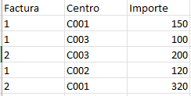
3. Medidas
Generan un cálculo global sobre el modelo de datos y permiten agrupar datos de columnas enteras, en lugar de ir fila a fila como ocurría con las columnas calculadas.
Características
Devuelven un único valor o una tabla.
SUM(Importe)
890
Notes:
Las columnas calculadas son útiles, pero es necesario que opere por filas. Sin embargo, otras situaciones pueden requerir un método más sencillo. Por ejemplo, considere una situación en la que requiere una agregación que opere sobre todo el conjunto de datos y necesite las ventas totales de todas las filas. Además, quiere segmentar y desglosar los datos por otros criterios como ventas totales por año, empleado o producto.
Para realizar estas tareas, usaría una medida. Puede crear una medida sin escribir código DAX; Power BI lo escribirá automáticamente cuando cree una medida rápida.

Slide 56
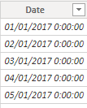
3. Medidas
Generan un cálculo global sobre el modelo de datos y permiten agrupar datos de columnas enteras, en lugar de ir fila a fila como ocurría con las columnas calculadas.
Características
CALENDARAUTO()
Devuelven un único valor o una tabla.
Notes:
Las columnas calculadas son útiles, pero es necesario que opere por filas. Sin embargo, otras situaciones pueden requerir un método más sencillo. Por ejemplo, considere una situación en la que requiere una agregación que opere sobre todo el conjunto de datos y necesite las ventas totales de todas las filas. Además, quiere segmentar y desglosar los datos por otros criterios como ventas totales por año, empleado o producto.
Para realizar estas tareas, usaría una medida. Puede crear una medida sin escribir código DAX; Power BI lo escribirá automáticamente cuando cree una medida rápida.

Slide 57
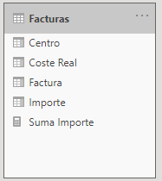
3. Medidas
Generan un cálculo global sobre el modelo de datos y permiten agrupar datos de columnas enteras, en lugar de ir fila a fila como ocurría con las columnas calculadas.
Características
Devuelven un único valor.
Deben crearse dentro de una tabla, aunque realmente no pertenezcan a ella (se pueden mover sin perder funcionalidad).
Notes:
Las columnas calculadas son útiles, pero es necesario que opere por filas. Sin embargo, otras situaciones pueden requerir un método más sencillo. Por ejemplo, considere una situación en la que requiere una agregación que opere sobre todo el conjunto de datos y necesite las ventas totales de todas las filas. Además, quiere segmentar y desglosar los datos por otros criterios como ventas totales por año, empleado o producto.
Para realizar estas tareas, usaría una medida. Puede crear una medida sin escribir código DAX; Power BI lo escribirá automáticamente cuando cree una medida rápida.

Slide 58
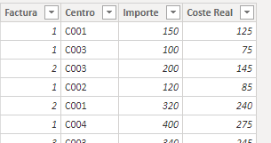
3. Medidas
Generan un cálculo global sobre el modelo de datos y permiten agrupar datos de columnas enteras, en lugar de ir fila a fila como ocurría con las columnas calculadas.
Características
Devuelven un único valor.
Deben crearse dentro de una tabla, aunque realmente no pertenezcan a ella (se pueden mover sin perder funcionalidad).
Se ejecutan en el análisis (visualizaciones) y no se guardan en el modelo.
Notes:
Las columnas calculadas son útiles, pero es necesario que opere por filas. Sin embargo, otras situaciones pueden requerir un método más sencillo. Por ejemplo, considere una situación en la que requiere una agregación que opere sobre todo el conjunto de datos y necesite las ventas totales de todas las filas. Además, quiere segmentar y desglosar los datos por otros criterios como ventas totales por año, empleado o producto.
Para realizar estas tareas, usaría una medida. Puede crear una medida sin escribir código DAX; Power BI lo escribirá automáticamente cuando cree una medida rápida.

Slide 59
3. Medidas. Explícitas vs Implícitas
Medidas explícitas. Cálculos generados con funciones DAX y generalmente llamados medidas. Son las que veremos en este curso y ya hemos definido.

Slide 60
3. Medidas. Explícitas vs Implícitas
Medidas explícitas. Cálculos generados con funciones DAX y generalmente llamados medidas. Son las que veremos en este curso y ya hemos definido.
Medidas implícitas. Columnas que pueden agruparse con operaciones simples como count, sum, mínimum, máximum, etc. Aparecen con el símbolo (∑).

Slide 61
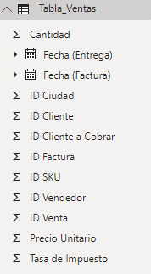
3. Medidas. Explícitas vs Implícitas
Medidas explícitas. Cálculos generados con funciones DAX y generalmente llamados medidas. Son las que veremos en este curso y ya hemos definido.
Medidas implícitas. Columnas que pueden agruparse con operaciones simples como count, sum, mínimum, máximum, etc. Aparecen con el símbolo (∑).

Slide 62
3. Medidas. Explícitas vs Implícitas
Medidas explícitas. Cálculos generados con funciones DAX y generalmente llamados medidas. Son las que veremos en este curso y ya hemos definido.
Medidas implícitas. Columnas que pueden agruparse con operaciones simples como count, sum, mínimum, máximum, etc. Aparecen con el símbolo (∑).
Power BI identifica las columnas numéricas y les pone el símbolo (∑), lo que significa que serán agrupadas automáticamente cuando se usen en un objeto visual.
Se pueden cambiar el tipo de agregación de la columna mediante un menú en la Vista de datos.

Slide 63
3. Medidas. Explícitas vs Implícitas
“¿Quién necesita aprender DAX y programar medidas cuando ya Power BI hace el trabajo automáticamente por nosotros?”
Notes:
Explicit measures = more flexibility!
Writing measures in an explicit way, using DAX language, requires more time and effort in the beginning since you need to do some manual work. But, you will bear the fruits later, believe me.

Slide 64
3. Medidas. Explícitas vs Implícitas
“¿Quién necesita aprender DAX y programar medidas cuando ya Power BI hace el trabajo automáticamente por nosotros?”
¿Cuál es el truco?
Notes:
Explicit measures = more flexibility!
Writing measures in an explicit way, using DAX language, requires more time and effort in the beginning since you need to do some manual work. But, you will bear the fruits later, believe me.

Slide 65
3. Medidas. Explícitas vs Implícitas
“¿Quién necesita aprender DAX y programar medidas cuando ya Power BI hace el trabajo automáticamente por nosotros?”
¿Cuál es el truco?
Hay ciertos campos numéricos que no están en el modelo para ser agregados, como precios de compra, cuentas corrientes, etc. Power BI lo hace (muy molesto).
Notes:
Explicit measures = more flexibility!
Writing measures in an explicit way, using DAX language, requires more time and effort in the beginning since you need to do some manual work. But, you will bear the fruits later, believe me.

Slide 66
3. Medidas. Explícitas vs Implícitas
“¿Quién necesita aprender DAX y programar medidas cuando ya Power BI hace el trabajo automáticamente por nosotros?”
¿Cuál es el truco?
Hay ciertos campos numéricos que no están en el modelo para ser agregados, como precios de compra, cuentas corrientes, etc. Power BI lo hace (muy molesto).
Las medidas implícitas presentan limitaciones de uso en ciertas agregaciones. Por ejemplo, permiten hacer count pero no count(distinct).
Notes:
Explicit measures = more flexibility!
Writing measures in an explicit way, using DAX language, requires more time and effort in the beginning since you need to do some manual work. But, you will bear the fruits later, believe me.

Slide 67
3. Medidas. Explícitas vs Implícitas
“¿Quién necesita aprender DAX y programar medidas cuando ya Power BI hace el trabajo automáticamente por nosotros?”
¿Cuál es el truco?
Hay ciertos campos numéricos que no están en el modelo para ser agregados, como precios de compra, cuentas corrientes, etc. Power BI lo hace (muy molesto).
Las medidas implícitas presentan limitaciones de uso en ciertas agregaciones. Por ejemplo, permiten hacer count pero no count(distinct).
Evitar las medidas implícitas en la “medida” de lo posible.
Notes:
Explicit measures = more flexibility!
Writing measures in an explicit way, using DAX language, requires more time and effort in the beginning since you need to do some manual work. But, you will bear the fruits later, believe me.

Slide 68
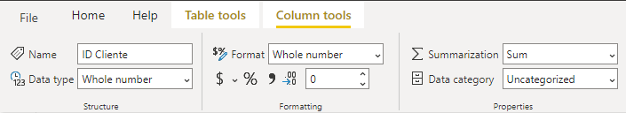
3. Medidas. Explícitas vs Implícitas
¿Cómo deshacer una medida implícita?

Slide 69
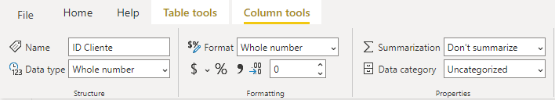
3. Medidas. Explícitas vs Implícitas
¿Cómo deshacer una medida implícita?

Slide 70
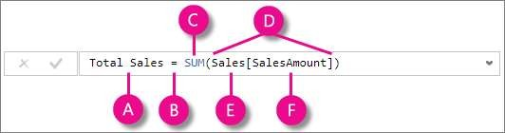
3. Medidas. Estructura DAX
Nombre de la medida (Total Sales).
Operador signo igual (=) indica el principio de la fórmula.
La función DAX en color azul.
Los paréntesis () envuelven una expresión que contiene uno o más argumentos. Todas las funciones requieren al menos un argumento. Un argumento pasa un valor a una función.
La tabla referenciada (Sales).
La columna referenciada (SalesAmount) que se quiere agregar (agumento).
Notes:
Podemos leer esta fórmula como: Para la medida Total Sales, calcular (=) la SUMA de los valores de la columna [SalesAmount] en la tabla Sales.

Slide 71
3. Medidas. Reglas DAX
Regla 1: Siempre incluir un espacio después de un paréntesis.
Regla 2: Poner un espacio antes y después de un operador sin importar su categoría.
Regla 3: Al dividir una expresión en varias líneas, poner el operador al principio de la nueva línea.
Regla 4: Una función que se ha dividido en múltiples líneas debe siempre tener sus distintos argumentos en líneas diferentes.
Regla 5: Omitir espacio entre el nombre de la tabla y el nombre de la columna.
Regla 6: Utilizar las comillas simples cuando sea estrictamente necesario, es decir, cuando el nombre de una tabla contenga espacios.

Slide 72
3. Medidas. Reglas DAX
Regla 7: Omitir el nombre de la tabla cuando se está haciendo referencia a una medida.
Regla 8: Poner un espacio después de un argumento si estos están en la misma línea. (Shift + Enter)
Regla 9: Siempre utilizar el nombre de las tablas cuando se haga referencia a una columna.
Regla 10: Poner una función en la misma línea solamente si tiene un único argumento.
Regla 11: Si una función está escrita en más de una línea, utilice Tab para indexar. Asimismo, los paréntesis de apertura y cierre deben estar alineados.

Slide 73
3. Medidas. Creación (1)
Medida rápida (guiada)
Lienzo > Modelado
Vista de datos > Table Tools

Slide 74
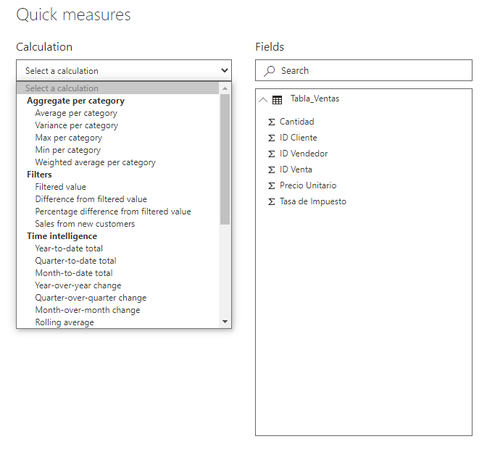
3. Medidas. Creación (1)
Medida rápida (guiada)
1. Aparecerá el cuadro de creación que contiene las funciones por defecto y las columnas disponibles en el modelo.

Slide 75
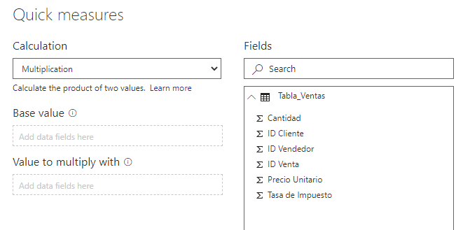
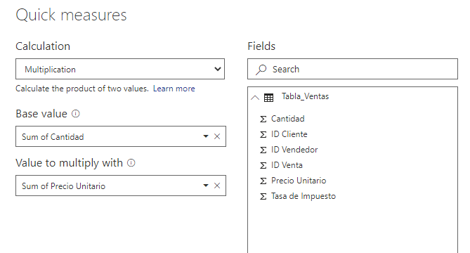
3. Medidas. Creación (1)
Medida rápida (guiada)
Selección de la función
Selección de los valores

Slide 76
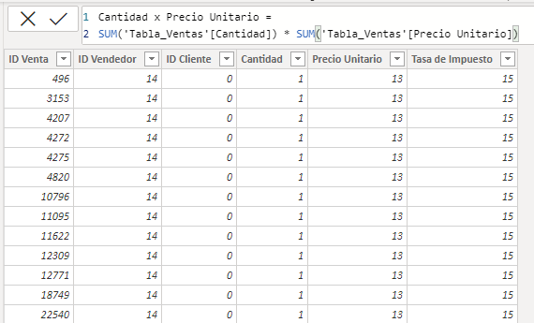
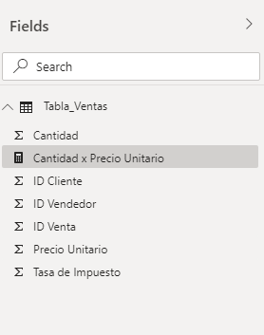
3. Medidas. Creación (1)
Medida rápida (guiada)
Escritura automática de la fórmula
Creación

Slide 77
3. Medidas. Creación (2)
Medida personalizada
Lienzo > Modeling
Vista de datos > Table Tools

Slide 78
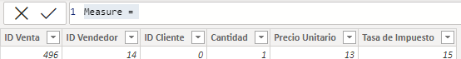
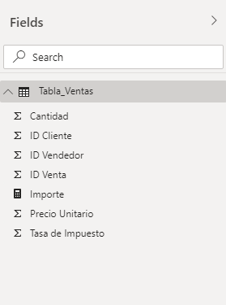
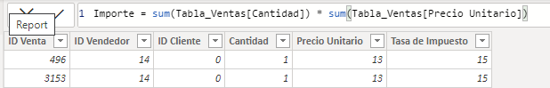
3. Medidas. Creación (2)
Medida personalizada
Al seleccionar esta opción, se activa la barra de fórmulas y ya podemos definir la medida.
Creación

Slide 79
Actividad 2 – Medidas
Cargar el fichero ‘Facturas.xlsx y realizar lo siguiente:
Eliminar summarization en los campos Importe, Fatura y Coste Real.
Crear las siguientes medidas:
Importe Total: que realice la suma de la columna Importe (a mano)
Coste Total: que realice la suma de la columna Coste Real (a mano).
Margen: que realice la resta de Importe y Coste (usar rápida).
Notes:
Si FacturaID da error, convertir Factura a Texto (cambio tipo datos).

Slide 80
3. Medidas. Dependencias
Cualquier medida generada se puede usar para la creación de nuevas medidas, independientemente de que se encuentren en una tabla diferente.

Slide 81
3. Medidas. Dependencias
Cualquier medida generada se puede usar para la creación de nuevas medidas, independientemente de que se encuentren en una tabla diferente.
Importe = SUM(‘Importe Ventas’)
Coste = SUM(‘Coste Total’)

Slide 82
3. Medidas. Dependencias
Cualquier medida generada se puede usar para la creación de nuevas medidas, independientemente de que se encuentren en una tabla diferente.
Importe = SUM(‘Importe Ventas’)
Coste = SUM(‘Coste Total’)
Margen = SUM(‘Importe Ventas’) - SUM(‘Coste Total’)
Margen = Importe - Coste

Slide 83
3. Medidas. Dependencias
Cualquier medida generada se puede usar para la creación de nuevas medidas, independientemente de que se encuentren en una tabla diferente.
Importe = SUM(‘Importe Ventas’)
Coste = SUM(‘Coste Total’)
Margen = SUM(‘Importe Ventas’) - SUM(‘Coste Total’)
Margen = Importe - Coste
Condición necesaria: El nombre de cada medida debe ser único dentro de la aplicación.

Slide 84
Actividad 3 – Medidas
Cargar el fichero ‘Facturas.xlsx y realizar lo siguiente:
Eliminar summarization en los campos Importe, Fatura y Coste Real.
Crear las siguientes medidas a mano (igual que actividad 2):
Importe Total: que realice la suma de la columna Importe.
Coste Total: que realice la suma de la columna Coste Real.
Margen Normal:
Margen Dependencias: [Importe Total] - [Coste Total]
sum(Facturas[Importe])-sum(Facturas[Coste Real])
Notes:
Si FacturaID da error, convertir Factura a Texto (cambio tipo datos).

Slide 85
4. Diferencias entre columna calculada y medida
Las diferencias se enfocan en tres categorías.
 | Medidas | Columnas
Evaluación | Global (filter context) | Fila por fila
Almacenamiento | No guarda valores en el modelo (no crece tamaño del modelo) | Guardan un valor por fila en la tabla (crece el tamaño)
Uso visual | Agrupación de datos | Usadas para filtrar o agrupar

Slide 86
4. Diferencias entre columna calculada y medida
Usar columnas calculadas cuando…
Se necesite usar el resultado como condición de filtrado.

Slide 87
4. Diferencias entre columna calculada y medida
Usar columnas calculadas cuando…
Se necesite usar el resultado como condición de filtrado.
Sea una expresión exclusiva de fila (Precio * Producto).

Slide 88
4. Diferencias entre columna calculada y medida
Usar columnas calculadas cuando…
Se necesite usar el resultado como condición de filtrado.
Sea una expresión exclusiva de fila (Precio * Producto).
Se quiera categorizar números o textos (rangos de edad, por ejemplo).

Slide 89
4. Diferencias entre columna calculada y medida
Usar columnas calculadas cuando…
Se necesite usar el resultado como condición de filtrado.
Sea una expresión exclusiva de fila (Precio * Producto).
Se quiera categorizar números o textos (rangos de edad, por ejemplo).
Para todo lo demás usar medidas.

Slide 90
5. Funciones DAX básicas
RANKX()
RELATEDTABLE()
EARLIER()
PERCENTILE()
ISERROR()
CALCULATETABLE() _{IF()}
_{SUM()} ALL()
ALLSELECTED()
CONTAINS()
SUMX()
SWITCH()
ISBLANK()
DATE()
NOW()
EVALUATE
DATEDIFF()
TIME() ^{VALUES()}
MEASURES
ROW()
CALCULATED COLUMNS
DATESINPERIOD()
EOMONTH()
_{CALCULATE()} HASONEVALUE()
DIVIDE()
FILTER()
PERVIOUSMONTH()
TODAY()
SUMMARIZE()
FIRSTNONBLANK()
TOTALMTD()
SAMEPERIODLASTYEAR()
DATESMTD()

Slide 91
5. Funciones DAX básicas. SUM
Definición: Suma todos los valores de una columna y devuelve un número decimal.
SUM(<column>)
Parámetros
Column. Columna del modelo que contiene los números a sumar.
Ejemplo. Suma de la columna Importe.
SUM(Importe)
Notes:
Ya la hemos visto

Slide 92
5. Funciones DAX básicas. SUM
SUM(Importe)
890
Notes:
Ya la hemos visto

Slide 93
5. Funciones DAX básicas. FILTER
Definición: Devuelve una tabla que representa un subconjunto de otra tabla o expresión.
FILTER(<table>,<filter>)
Parámetros
Table. Tabla que se quiere filtrar.
Filter. Expresión booleana a evaluar en cada fila de la tabla para filtrar.
Ejemplo. Obtención de tabla que sólo contiene las ventas del Año 2021.
FILTER(Ventas, Año = “2021”)
Notes:
FILTER no se usa independientemente, sino como una función insertada en otras funciones que requieren una tabla como argumento.

Slide 94

5. Funciones DAX básicas. FILTER
FILTER(Facturas, Centro = “C001”)
Notes:
Ya la hemos visto

Slide 95
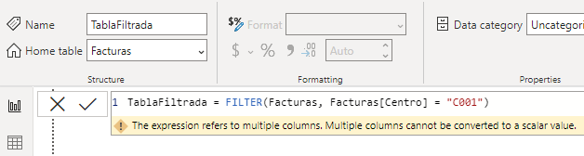
5. Funciones DAX básicas. FILTER
A pesar de que devuelve una tabla, no es capaz de generarla como tabla del modelo. Esta tabla se suele usar como argumento para otra función.
Notes:
Ya la hemos visto

Slide 96
5. Funciones DAX básicas. SUMX
Definición: Devuelve la suma de una expresión evaluada para cada fila de una tabla.
SUMX(<table>, <expression>)
Parámetros
Table. Tabla que contiene las filas a evaluar.
Expression. Lo que se quiere evaluar de la tabla (suele ser una columna)
Ejemplo 1. Suma de la columna Importe.
SUMX(Ventas, Importe)
=
SUM(Importe)
Notes:
Por ello, SUMX suele incluir una tabla filtrada, mediante FILTER por ejemplo

Slide 97
5. Funciones DAX básicas. SUMX
Definición: Devuelve la suma de una expresión evaluada para cada fila de una tabla.
SUMX(<table>, <expression>)
Parámetros
Table. Tabla que contiene las filas a evaluar.
Expression. Lo que se quiere evaluar de la tabla (suele ser una columna)
Ejemplo 2. Suma de la columna Importe, en una tabla filtrada por el Año 2021.
SUMX(FILTER(Ventas, Año = “2021”), Importe - Coste)
Notes:
Por ello, SUMX suele incluir una tabla filtrada, mediante FILTER por ejemplo

Slide 98
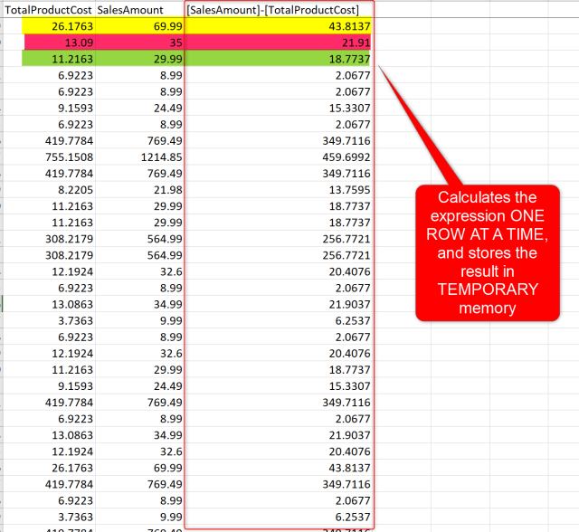
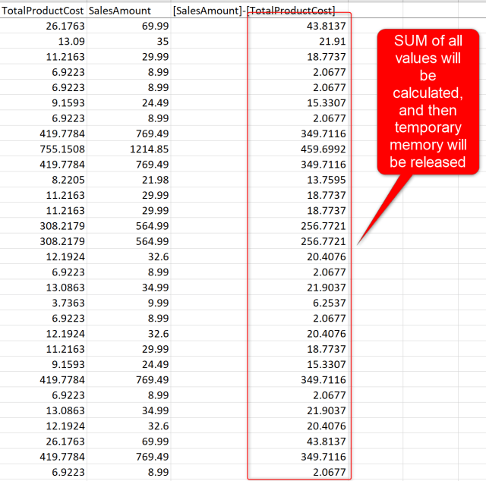
5. Funciones DAX básicas. SUMX
Notes:
Por ello, SUMX suele incluir una tabla filtrada, mediante FILTER por ejemplo

Slide 99
Actividad 4 – SUM, FILTER y SUMX
Cargar el fichero ‘ModeloVentas.pbix y crear las siguientes medidas:
Importe SUM: que realice la suma de la columna Importe (función sum).
Importe SUMX: que realice la suma de la columna Importe (función sumx).
Pintarlas en un KPI. ¿Qué ocurre con el valor de ambas medidas? ¿Por qué?
Ventas 2017: suma de la columna Importe cuando Año es 2017 (función sumx + filter).
Ventas Prod. 204: suma de la columna Importe cuando ID_Producto es 204 (función sumx + filter).
Margen 2017 y Prod. 204: Importe - Coste cuando ID_Producto es 204 y Año 2017 (función sumx + filter).
Notes:
Si FacturaID da error, convertir Factura a Texto (cambio tipo datos).

Slide 100
5. Funciones DAX básicas. AVERAGE
Definición: Devuelve la media de los valores de una columna.
AVERAGE(<column>)
Parámetros
Column. Columna del modelo que contiene los datos.
Ejemplo. Media de la columna Importe.
AVERAGE(Importe)
Notes:
Por ello, SUMX suele incluir una tabla filtrada, mediante FILTER por ejemplo

Slide 101
5. Funciones DAX básicas. AVERAGEX
Definición: Devuelve la media de una expresión evaluada para cada fila de una tabla.
AVERAGEX(<table>, <expression>)
Parámetros
Table. Tabla que contiene las filas a evaluar.
Expression. Lo que se quiere evaluar de la tabla (suele ser una columna)
Ejemplo 1. Precio medio.
AVERAGEX(Ventas, Importe/Cantidad)
Notes:
Por ello, SUMX suele incluir una tabla filtrada, mediante FILTER por ejemplo

Slide 102
5. Funciones DAX básicas. RELATED
Definición: Devuelve un valor relacionado de otra tabla.
RELATED(<column>)
Parámetros
Column. Columna que contiene los valores a recuperar.
Ejemplo 1. Referencia a la columna Producto.
RELATED(Producto)
Notes:
Suele ir

Slide 103
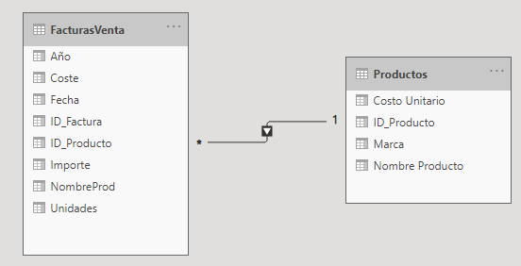
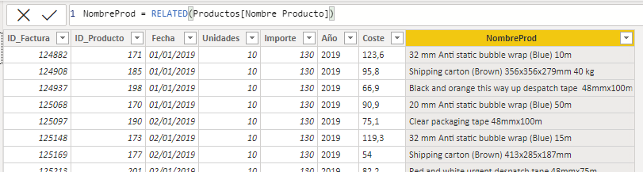
5. Funciones DAX básicas. RELATED
Notes:
Suele ir

Slide 104
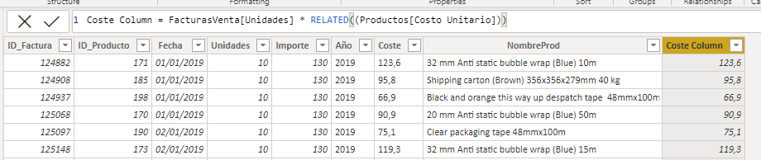
5. Funciones DAX básicas. RELATED
Notes:
Suele ir

Slide 105
5. Funciones DAX básicas. RELATED
Definición: Devuelve un valor relacionado de otra tabla.
RELATED(<column>)
Parámetros
Column. Columna que contiene los valores a recuperar.
Ejemplo 2. Ref. a Producto (tabla 1), para filtrar Ventas (tabla 2) por un valor de Producto.
FILTER(Ventas, RELATED(Producto) = “Zapatillas”)
Notes:
Suele ir

Slide 106
Actividad 5 – RELATED
Cargar el fichero ‘ModeloVentas.pbix y realizar lo siguiente:
En la vista de tablas, añadir una nueva columna calculada en la tabla de Facturas que contenga el nombre de producto (que está en la tabla de productos).
En la vista de tablas, añadir una nueva columna en la tabla de Facturas llamada ‘Coste Calc’ que multiplique Unidades y Costo Unitario (que está en la tabla de productos).
Notes:
Si FacturaID da error, convertir Factura a Texto (cambio tipo datos).

Slide 107
Actividad 6 – RELATED
Cargar el fichero ‘ModeloVentas.pbix y crear las siguientes medidas:
Ventas Prod. 204 (Ventas): suma de la columna Importe cuando ID_Producto (tabla ventas) es 204 (función sumx + filter).
Ventas Prod. 204 (Productos): suma de la columna Importe cuando ID_Producto (tabla productos) es 204 (función sumx + filter + related).
¿Qué ocurre con el valor de ambas medidas? ¿Por qué?
Ventas Veluz: suma de la columna Importe cuando Marca (tabla productos) es “Veluz” (función sumx + filter + related).
SUMX(FILTER(FacturasVenta,RELATED(Productos[Marca]) = "Empaca Todo"), FacturasVenta[Importe])
Notes:
Si FacturaID da error, convertir Factura a Texto (cambio tipo datos).

Slide 108
5. Funciones DAX básicas. COUNT
Definición: Cuenta el número de celdas con valores de una columna (no blancos) y devuelve un número decimal.
COUNT(<column>)
Parámetros
Column. Columna del modelo que contiene las celdas a contar.
Ejemplo. Conteo de celdas de la columna ID_Factura.
COUNT(ID_Factura)
Notes:
Ya la hemos visto

Slide 109
5. Funciones DAX básicas. DISTINCTCOUNT
Definición: Cuenta el número de valores distintos de una columna.
DISTINCTCOUNT(<column>)
Parámetros
Column. Columna del modelo que contiene los valores a contar.
Ejemplo. Conteo de celdas de la columna ID_Factura.
DISTINCTCOUNT(ID_Factura)
Notes:
Ya la hemos visto

Slide 110
5. Funciones DAX básicas. DISTINCTCOUNT
COUNT(Factura)
5
DISTINCTCOUNT(Factura)
2
Notes:
Ya la hemos visto

Slide 111
Actividad 7 – COUNT y DISTINCTCOUNT
Cargar el fichero ‘ModeloVentas.pbix y crear las siguientes medidas:
Num Facturas Count: conteo de la columna ID_Factura.
Num Facturas DistinctCount: conteo distinto de la columna ID_Factura.
¿Qué ocurre con el valor de ambas medidas? ¿Por qué?
Num Productos Count: conteo de la columna ID_Producto.
Num Productos DistinctCount: conteo distinto de la columna ID_Producto.
¿Qué ocurre con el valor de ambas medidas? ¿Por qué?
Notes:
Si FacturaID da error, convertir Factura a Texto (cambio tipo datos).

Slide 112
5. Funciones DAX básicas. CALCULATE
Definición: Evalúa una expresión en un contexto de filtro modificado.
CALCULATE(<expression>[, <filter1> [, <filter2> [, …]]])
Parámetros
Expression. Lo que se quiere evaluar.
Filter i. Expresión del tipo <Columna> = VALOR. Puede ser un campo de cualquier tabla.
Ejemplo. Suma de Importe para el Año 2021.
CALCULATE(SUM(Importe), Año = “2021”)
Notes:
La diferencia con FILTER es que aquí podemos evaluar más de un filtro

Slide 113
Actividad 8 – CALCULATE
Cargar el fichero ‘ModeloVentas.pbix y crear las siguientes medidas:
Venta 2017 Filter: suma de Importe cuando Año es 2017 (función sumx + filter).
= SUMX( FILTER(FacturasVenta, FacturasVenta[Año] = 2017) , Importe)
Venta 2017 Calculate: suma de Importe cuando Año es 2017 (función calculate).
¿Qué ocurre con el valor de ambas medidas? ¿Por qué?
Ventas 2017-204: suma de Importe cuando Año es 2017 e ID_Producto 204 (función calculate).
Facturas “Veluz”: conteo de ID_Factura de la marca Veluz (función calculate) .
Notes:
Si FacturaID da error, convertir Factura a Texto (cambio tipo datos).

Slide 114
5. Funciones DAX básicas. ALL
Definición: Devuelve todas las filas de una tabla, o todos los valores de una columna, omitiendo los filtros que se puedan haber aplicado.
ALL( [<table> | <column>[, <column>[, <column>[,…]]]] )
Parámetros
Table. Tabla donde se van a borrar los filtros.
Column. Columna donde se quieren quitar los filtros (si no se especifica, son todas).
Ejemplo. Suma de todas las líneas de Importe.
SUMX(ALL(Facturas), Importe)
Notes:
La diferencia con FILTER es que aquí podemos evaluar más de un filtro

Slide 115
Actividad 9 – ALL
Cargar el fichero ‘ModeloVentas.pbix y crear las siguientes medidas:
Ventas: suma de Importe.
Ventas Totales: suma de Importe (usar ALL). SUMX(ALL(TABLA), IMPORTE)
Pintar en una tabla Marca, Ventas y Ventas Totales.
¿Qué ocurre con el valor de ambas medidas? ¿Por qué?
Añadir una última medida llamada % Ventas que sea la división de Ventas entre Ventas Totales (aplicar formato porcentaje). Pintarlo en la tabla.
Notes:
Si FacturaID da error, convertir Factura a Texto (cambio tipo datos).

Slide 116
5. Funciones DAX básicas. USERELATIONSHIP
Definición: Especifica la relación del modelo a emplear para realizar un cálculo y se suele usar dentro de otras funciones que usan un filtro como argumento (p. ej. CALCULATE).
USERELATIONSHIP(<column_1>, <column_2>)
Parámetros
Column_1. Columna en el lado varios de la relación a usar.
Column_2. Columna en el lado uno de la relación a usar.
Ejemplo. Uso de la relación FechaEntrega-Fecha para realizar un cálculo.
CALCULATE(SUM(Importe), USERELATIONSHIP(Ventas(FechaEntrega), Calendario(Fecha))
Notes:
La diferencia con FILTER es que aquí podemos evaluar más de un filtro

Slide 117
Actividad 10 – USERELATIONSHIP
Cargar el fichero ‘RelaciónInactiva.pbix y crear las siguientes medidas:
Pedidos Realizados: (usar una de las tres fórmulas)
(1) CALCULATE(DISTINCTCOUNT(Ventas[VentaID]),USERELATIONSHIP(Ventas[FechaVenta], Calendario[Fecha]))
(2) CALCULATE(DISTINCTCOUNT(Ventas[VentaID])) ====== (3) DISTINCTCOUNT(Ventas[VentaID])
Pedidos a Entregar:
CALCULATE(DISTINCTCOUNT(Ventas[VentaID]),USERELATIONSHIP(Ventas[FechaEntrega], Calendario[Fecha]))
Pintar dos KPIs (uno con cada medida) y un panel de filtro por fecha .
Ir releccionando fechas y observar como el valor de los KPI funciona de manera distinta.
Notes:
Si FacturaID da error, convertir Factura a Texto (cambio tipo datos).

Slide 118

6. Funciones de inteligencia de tiempo
Son una serie de funciones que permiten comparar y agregar los datos en función del tiempo, ya sean días, meses, trimestres o años.
Notes:
La diferencia con FILTER es que aquí podemos evaluar más de un filtro

Slide 119
6. Funciones de inteligencia de tiempo
Son una serie de funciones que permiten comparar y agregar los datos en función del tiempo, ya sean días, meses, trimestres o años.
YEAR
MONTH
QUARTER
TOTALYTD
SAMEPERIODLASTYEAR
DATEADD
Notes:
La diferencia con FILTER es que aquí podemos evaluar más de un filtro

Slide 120
6. Funciones de inteligencia de tiempo. YEAR
Definición: Devuelve el año de una fecha como un entero en el rango 1900-9999.
YEAR(<date>)
Parámetros
Date. Fecha en formato date/time o texto que contiene el año a buscar.
Ejemplo 1. Año de una fecha específica (devuelve 2021).
YEAR(20/11/2021)
Notes:
La diferencia con FILTER es que aquí podemos evaluar más de un filtro

Slide 121
6. Funciones de inteligencia de tiempo. YEAR
Definición: Devuelve el año de una fecha como un entero en el rango 1900-9999.
YEAR(<date>)
Parámetros
Date. Fecha en formato date/time o texto que contiene el año a buscar.
Ejemplo 2. Año de un texto (devuelve 2020).
YEAR(“Marzo 2020”)
Notes:
La diferencia con FILTER es que aquí podemos evaluar más de un filtro

Slide 122
6. Funciones de inteligencia de tiempo. MONTH
Definición: Devuelve el mes como un entero en el rango 1 (enero) – 12 (diciembre).
MONTH(<date>)
Parámetros
Date. Fecha en formato date/time o texto .
Ejemplo 1. Mes de un texto (devuelve 3).
MONTH(“March 3, 2020 3:45 PM”)
Notes:
La diferencia con FILTER es que aquí podemos evaluar más de un filtro

Slide 123
6. Funciones de inteligencia de tiempo. MONTH
Definición: Devuelve el mes como un entero en el rango 1 (enero) – 12 (diciembre).
MONTH(<date>)
Parámetros
Date. Fecha en formato date/time o texto .
Ejemplo 2. Mes de una fecha (devuelve 12).
MONTH(30/12/2021)
Notes:
La diferencia con FILTER es que aquí podemos evaluar más de un filtro

Slide 124
6. Funciones de inteligencia de tiempo. MONTH
Definición: Devuelve el mes como un entero en el rango 1 (enero) – 12 (diciembre).
MONTH(<date>)
Parámetros
Date. Fecha en formato date/time o texto .
Ejemplo 3. Mes en formato texto
Mes Texto = FORMAT(Ventas[FechaVenta], "MMMM")
Notes:
La diferencia con FILTER es que aquí podemos evaluar más de un filtro

Slide 125
6. Funciones de inteligencia de tiempo. QUARTER
Definición: Devuelve el trimestre como un entero entre 1 (Ene-Mar) – 4 (Oct-Dic).
QUARTER(<date>)
Parámetros
Date. Fecha en formato date/time o texto .
Ejemplo 1. Trimestre de una fecha (devuelve 4).
QUARTER(30/12/2021)
Notes:
La diferencia con FILTER es que aquí podemos evaluar más de un filtro

Slide 126
6. Funciones de inteligencia de tiempo. TOTALYTD
Definición: Evalúa el valor anual hasta la fecha de la expresión.
TOTALYTD(<expression>, <dates>)
Parámetros
Expression. Expresión que devuelve un valor escalar.
Dates. Columna que contiene fechas.
Ejemplo 1. Acumulado anual del campo Importe.
TOTALYTD(Importe, Fecha)
Notes:
La diferencia con FILTER es que aquí podemos evaluar más de un filtro

Slide 127
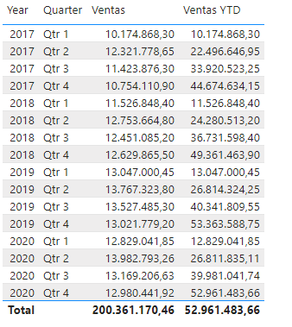
6. Funciones de inteligencia de tiempo. TOTALYTD
Notes:
La diferencia con FILTER es que aquí podemos evaluar más de un filtro

Slide 128
Actividad 11 – TOTALYTD
Cargar el fichero ‘ModeloVentas.pbix y crear las siguientes medidas:
Ventas: suma de Importe.
Ventas YTD: suma de Importe (usar TOTALYTD).
Pintar en una tabla Fecha (Jerarquía), Ventas y Ventas YTD.
¿Qué ocurre con el valor de ambas medidas? ¿Por qué?
Notes:
Si FacturaID da error, convertir Factura a Texto (cambio tipo datos).

Slide 129
6. Funciones de inteligencia de tiempo. SAMEPERIODLASTYEAR
Definición: Devuelve una columna de fechas desplazadas un año hacia atrás.
SAMEPERIODLASTYEAR(<dates>)
Parámetros
Dates. Columna que contiene fechas.
Ejemplo 1. Ventas del año pasado.
CALCULATE(SUM(Importe), SAMEPERIODLASTYEAR(Fecha))
Notes:
La diferencia con FILTER es que aquí podemos evaluar más de un filtro

Slide 130
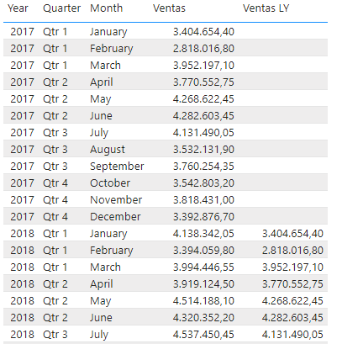
6. Funciones de inteligencia de tiempo. SAMEPERIODLASTYEAR
Notes:
La diferencia con FILTER es que aquí podemos evaluar más de un filtro

Slide 131
Actividad 11 – SAMEPERIODLASTYEAR
Cargar el fichero ‘ModeloVentas.pbix y crear las siguientes medidas:
Ventas: suma de Importe.
Ventas LY: suma de Importe (usar CALCULATE y SAMEPERIODLASTYEAR).
Pintar en una tabla Fecha (Jerarquía), Ventas y Ventas LY.
¿Qué ocurre con el valor de ambas medidas? ¿Por qué?
Notes:
Si FacturaID da error, convertir Factura a Texto (cambio tipo datos).

Slide 132
6. Funciones de inteligencia de tiempo. DATEADD
Definición: Devuelve una columna de fechas desplazada hacia delante o hacia atrás según un número concreto de intervalos.
DATEADD(<dates>, <number_of_intervals>, <interval>)
Parámetros
Dates. Columna que contiene fechas.
Number of intervals. Entero que especifica el número de intervalos (positivo o negativo).
Interval. Tipo de intervalo (Day, Month, Quarter, Year).
Ejemplo 1. Ventas del mes pasado.
CALCULATE(SUM(Importe), DATEADD(Fecha,-1,MONTH))
Notes:
La diferencia con FILTER es que aquí podemos evaluar más de un filtro

Slide 133
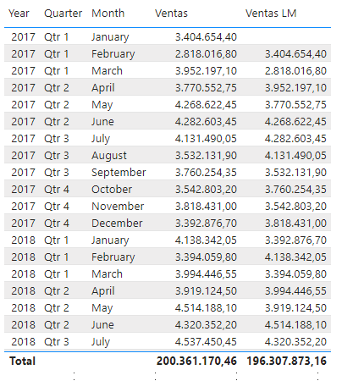
6. Funciones de inteligencia de tiempo. DATEADD
Notes:
La diferencia con FILTER es que aquí podemos evaluar más de un filtro

Slide 134
Actividad 12 – DATEADD
Cargar el fichero ‘ModeloVentas.pbix y crear las siguientes medidas:
Ventas: suma de Importe.
Ventas Ant 3 Meses: suma de Importe (usar CALCULATE y DATEADD).
Pintar en una tabla Fecha (Jerarquía), Ventas y Ventas Ant 3 Meses.
¿Qué ocurre con el valor de ambas medidas? ¿Por qué?
Notes:
Si FacturaID da error, convertir Factura a Texto (cambio tipo datos).

Slide 135
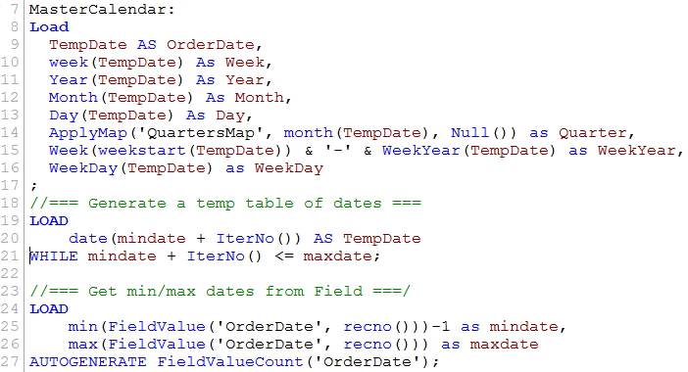
7. Creación de calendarios
Power BI incluye una serie de funciones para la creación automática de calendarios.
CALENDAR
CALENDARAUTO
Calendario en QlikSense
Notes:
La diferencia con FILTER es que aquí podemos evaluar más de un filtro

Slide 136
7. Creación de calendarios. CALENDAR
Definición: Devuelve una tabla con una sola columna de fechas contiguas, en base a dos valores de inicio y final.
CALENDAR(<start_date>, <end_date>)
Parámetros
Start Date. Cualquier expresión DAX que devuelve un valor fecha.
End Date. Cualquier expresión DAX que devuelve un valor fecha.
Ejemplo 1. Calendario con funciones de fecha.
Notes:
La diferencia con FILTER es que aquí podemos evaluar más de un filtro

Slide 137
7. Creación de calendarios. CALENDAR
Definición: Devuelve una tabla con una sola columna de fechas contiguas, en base a dos valores de inicio y final.
CALENDAR(<start_date>, <end_date>)
Parámetros
Start Date. Cualquier expresión DAX que devuelve un valor fecha.
End Date. Cualquier expresión DAX que devuelve un valor fecha.
Ejemplo 2. Calendario con funciones de fecha.
Notes:
La diferencia con FILTER es que aquí podemos evaluar más de un filtro

Slide 138
7. Creación de calendarios. CALENDARAUTO
Definición: Devuelve una tabla con una sola columna de fechas contiguas, en base a una columna referencia del modelo.
CALENDARAUTO([fiscal_year_end_month])
Parámetros
Fiscal_Year_End_Month. Cualquier expresión DAX que devuelva un entero comprendido entre 1 y 12. Si se omite, calcula el rango entre las fecha mínima y máxima del modelo.
Ejemplo. Supongamos que MinFecha = 01/01/2020 y MaxFecha = 15/06/2021
CALENDARAUTO(3)
Entre 01/03/2020 y 31/03/2021
CALENDARAUTO()
Entre 01/01/2020 y 31/12/2021
Notes:
La diferencia con FILTER es que aquí podemos evaluar más de un filtro

Slide 139
Actividad 13 – Creación de calendarios
Cargar el fichero ‘ModeloVentas.pbix y realizar lo siguiente:
Crear una nueva tabla llamada Calendario_Auto y crear un calendario empleando la función CALENDARAUTO().
Crear una nueva tabla llamada CalendarioPersonalizado y crear un calendario empleando la función CALENDAR(). Usar las funciones MINX y MAXX.
Tomar uno de los calendarios y crear las columnas Año y Mes a partir de las funciones YEAR() y MONTH().
Notes:
Si FacturaID da error, convertir Factura a Texto (cambio tipo datos).

Slide 140
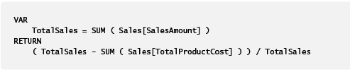
8. Conceptos avanzados. Uso de variables
Es posible que una medida use una expresión varias veces. Para mejorar el rendimiento del cálculo, lo mejor es almacenar dicha expresión en una variable.
Notes:
La diferencia con FILTER es que aquí podemos evaluar más de un filtro

Slide 141
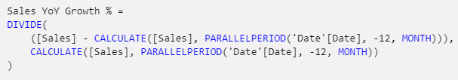
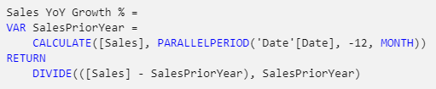
8. Conceptos avanzados. Uso de variables
Es posible que una medida use una expresión varias veces. Para mejorar el rendimiento del cálculo, lo mejor es almacenar dicha expresión en una variable.
Notes:
La diferencia con FILTER es que aquí podemos evaluar más de un filtro

Slide 142
Actividad 14 – Variables
Cargar el fichero ‘Facturas.xlsx y añadir las siguientes medidas:
Crear la medida Margen (%) mediante la siguiente fórmula (Margen).
Margen (%) = (Importe – Coste) / Importe
Replicar la medida usando variables (MargenOptimizado).
Notes:
Si FacturaID da error, convertir Factura a Texto (cambio tipo datos).

Slide 143
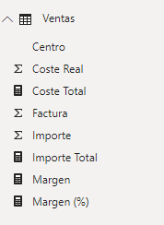
8. Conceptos avanzados. Carpeta de medidas
Por lo general, las medidas creadas se incluyen dentro de la tabla seleccionada en el momento de la creación, pero ciertamente las medidas no pertenecen a ninguna tabla.

Slide 144
8. Conceptos avanzados. Carpeta de medidas
Por lo general, las medidas creadas se incluyen dentro de la tabla seleccionada en el momento de la creación, pero ciertamente las medidas no pertenecen a ninguna tabla.
Si el número de medidas crece, podemos encontrarnos con un problema de organización (las medidas podrían estar en varias tablas y complicar su uso).

Slide 145

8. Conceptos avanzados. Carpeta de medidas
Por lo general, las medidas creadas se incluyen dentro de la tabla seleccionada en el momento de la creación, pero ciertamente las medidas no pertenecen a ninguna tabla.
Si el número de medidas crece, podemos encontrarnos con un problema de organización (las medidas podrían estar en varias tablas y complicar su uso).
SOLUCION
CARPETA DE MEDIDAS

Slide 146
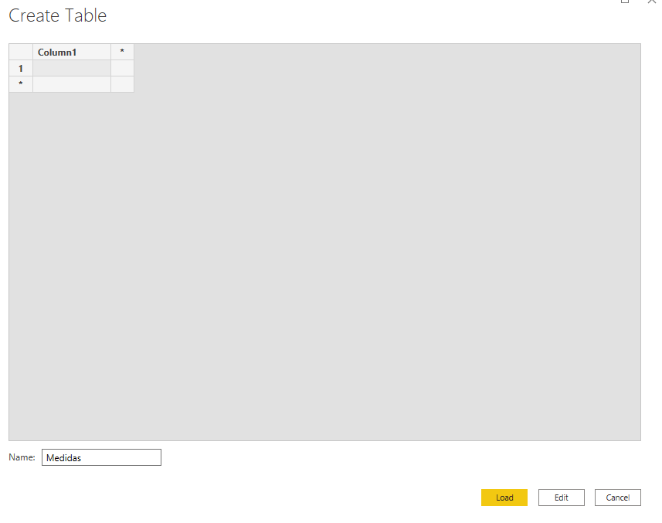
8. Conceptos avanzados. Carpeta de medidas
¿Cómo crearla?
1. Crear una tabla vacía (Enter Data) y poner un nombre identificativo (Medidas).

Slide 147
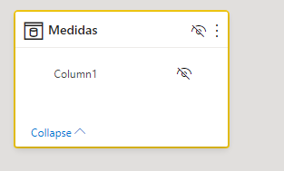
8. Conceptos avanzados. Carpeta de medidas
¿Cómo crearla?
2. Esconder la columna de la tabla de medidas (para que no afecte en la zona de análisis).

Slide 148
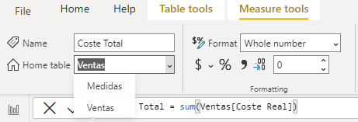
8. Conceptos avanzados. Carpeta de medidas
¿Cómo crearla?
3. Clicar las medidas y cambiar su tabla de almacenamiento (home table) en la zona de Vista de datos.

Slide 149
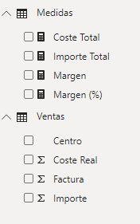
8. Conceptos avanzados. Carpeta de medidas

Slide 150
Para finalizar…
¿Se han cumplido los objetivos?
Conocer el concepto de DAX.
Aprender a generar columnas calculadas y medidas, entendiendo sus diferencias.
Aprender algunas funciones básicas de DAX.
Conocer las funciones de inteligencia de tiempo.
Profundizar en la creación de calendarios mediante DAX.
Conocer algunos conceptos avanzados en la formulación con DAX.

Slide 151

Para finalizar…
¿Se han cumplido los objetivos?
Conocer el concepto de DAX.
Aprender a generar columnas calculadas y medidas, entendiendo sus diferencias.
Aprender algunas funciones básicas de DAX.
Conocer las funciones de inteligencia de tiempo.
Profundizar en la creación de calendarios mediante DAX.
Conocer algunos conceptos avanzados en la formulación con DAX.

Slide 152
Para finalizar…
¿Se han cumplido los objetivos?
Conocer el concepto de DAX.
Aprender a generar columnas calculadas y medidas, entendiendo sus diferencias.
Aprender algunas funciones básicas de DAX.
Conocer las funciones de inteligencia de tiempo.
Profundizar en la creación de calendarios mediante DAX.
Conocer algunos conceptos avanzados en la formulación con DAX.

Slide 153
Para finalizar…
¿Se han cumplido los objetivos?
Conocer el concepto de DAX.
Aprender a generar columnas calculadas y medidas, entendiendo sus diferencias.
Aprender algunas funciones básicas de DAX.
Conocer las funciones de inteligencia de tiempo.
Profundizar en la creación de calendarios mediante DAX.
Conocer algunos conceptos avanzados en la formulación con DAX.

Slide 154
Para finalizar…
¿Se han cumplido los objetivos?
Conocer el concepto de DAX.
Aprender a generar columnas calculadas y medidas, entendiendo sus diferencias.
Aprender algunas funciones básicas de DAX.
Conocer las funciones de inteligencia de tiempo.
Profundizar en la creación de calendarios mediante DAX.
Conocer algunos conceptos avanzados en la formulación con DAX.

Slide 155
Para finalizar…
¿Se han cumplido los objetivos?
Conocer el concepto de DAX.
Aprender a generar columnas calculadas y medidas, entendiendo sus diferencias.
Aprender algunas funciones básicas de DAX.
Conocer las funciones de inteligencia de tiempo.
Profundizar en la creación de calendarios mediante DAX.
Conocer algunos conceptos avanzados en la formulación con DAX.

Slide 156
Para finalizar…
¿Se han cumplido los objetivos?
Conocer el concepto de DAX.
Aprender a generar columnas calculadas y medidas, entendiendo sus diferencias.
Aprender algunas funciones básicas de DAX.
Conocer las funciones de inteligencia de tiempo.
Profundizar en la creación de calendarios mediante DAX.
Conocer algunos conceptos avanzados en la formulación con DAX.

Slide 157
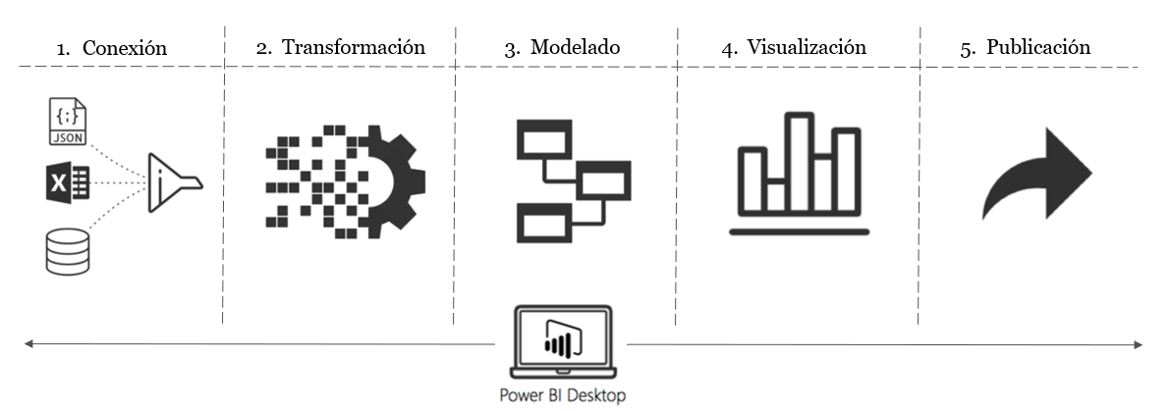
Siguientes pasos…
Visualización de los Datos (Power View)
Representaciones de datos en forma de visualizaciones.

